Slide 1
ЧЕЙ ЭТО ВЫБОР?

Slide 2
Чей это выбор?
Мы все это написали не потому, что мы знаем как лучше и как правильно
Мы все это написали потому, что поняли: для того, чтобы сделать свой собственный выбор, нужно две вещи:
Первая – умение брать на себя ответственность за конкретный выбор и за свою жизнь
Вторая – наличие информации, необходимой для осознанного решения и возможности оценить последствия того или иного шага.

Slide 3
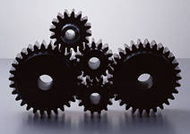
Чей это выбор?
На этих страницах – информация
Разговор о том, как наркотики и алкоголь влияют на организм человека, почему человек становиться зависимым от веществ
Что делать с этой информацией – решать Вам
Мы надеемся, что информация окажется для вас понятной, полезной и информативной.

Slide 4
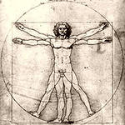
Зачем?
Как вы думаете, зачем люди употребляют алкоголь, наркотики и многие другие изменяющие состояние сознания вещества?
*чтобы было хорошо
* для кайфа
* так легче общаться
* от горя
* чтобы было весело
* чтобы быть взрослее и
* испытать что это такое
* уйти от боли
* за компанию
* чтобы расслабиться
* для смелости
* для энергии
* и многое другое ...

Slide 5
Почему?
А почему люди этого не делают?
* они боятся за свою жизнь, здоровье
* они боятся проблем, родителей и милиции
* у них есть принципы и убеждения
* иногда этого не делают потому что нет денег - но это временно ...

Slide 6
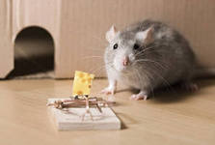
Реальность!
Мы точно знаем, что ни один наркоман, погибающий в притоне от передозировки или оказавшийся в психиатрической больнице , не планировал для себя такого, когда вводил себе первую дозу, или затягивался первым «косяком»
Мы точно знаем, что ни один курильщик не планировал умереть от рака легких, когда курил первую сигарету
Мы точно знаем, что ни один алкоголик живущий на вокзале, или избивающий жену, не хотел такого «продолжения банкета»…

Slide 7
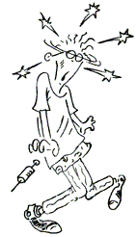
О чем они думали?
...в жизни надо все попробовать...
...один раз не страшно...
...я буду контролировать себя...
...я сильный, буду держать себя в руках...
...те, кто стали наркоманами, -
слабые и безвольные...
...а мне все по-фигу...
...ведь друг сказал, что он колет, и все о'кей...
...чем я хуже других...
...а гори оно все огнем....
... когда почувствую, что начинается зависимость - брошу...
...от этого вещества зависимости не бывает...
…А возможно, он не думал вообще...

Slide 8
Что это такое?
Когда мы говорим о наркотиках, мы говорим о веществах, действующих на мозг и вызывающих привыкание
Психоактивные вещества (ПАВ)
Наркотики наркотические вещества.
(конопля, спайсы, миксы и т. д. тоже)
Алкоголь (пиво тоже)
Некоторые лекарственные средства
Токсические вещества (клей и бензин тоже)

Slide 9
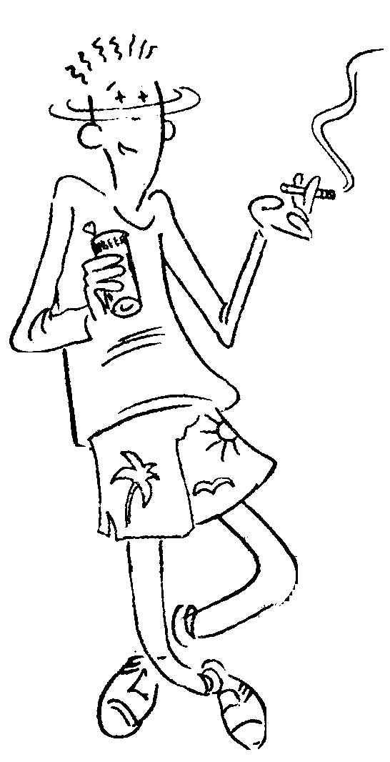
Какие они бывают?
синтетического и природного происхождения
разрешены или запрещены законов в разных странах
дорогие и дешевые
Все это - вещества, изменяющие состояние сознания
Употребление любого из них может искалечить человеческую жизнь и даже убить

Slide 10
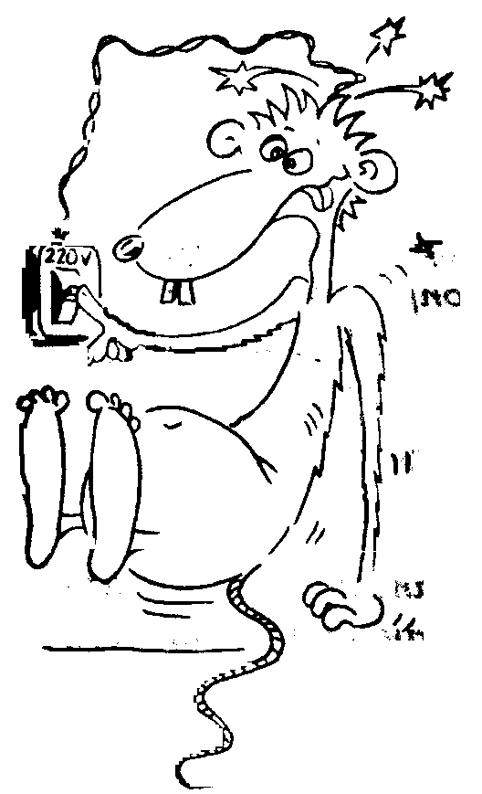
Зависимость
В 1953 году Джеймс Олдс и его коллеги вживляли электроды в мозг крыс.
Крысы научались нажимать на рычаг, чтобы, получать раздражение.
Однажды научившись, они продолжали это делать с частотой несколько тысяч раз в час в течение десяти часов.
Поскольку крыса трудилась с таким упорством, ее поведение означало, что ей "нравится" ощущение, вызываемое такой стимуляцией.
Соответствующие области стали называть "центрами удовольствия"

Slide 11
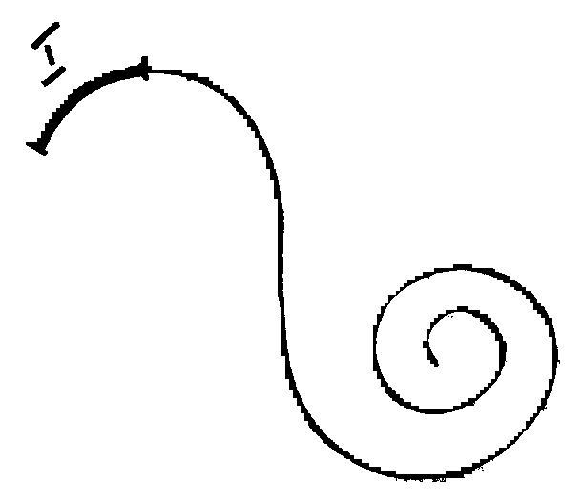
Этап 1. Первые опыты
миф:
если не колоть в вену, зависимости не будет
на самом деле:
любой способ употребления ПАВ приводит к зависимости
Для этого этапа характерно:
* Естественное любопытство, желание "просто попробовать"
* АКТИВНЫЙ поиск новых видов кайфа
* Неумение сказать "НЕТ"
* Попадание под влияние различных мифов о химических веществах
* Страх прослыть "белой вороной" или "маменькиным сынком"
* Неосознанное желание убежать от сложностей жизни (или осознанное)
* Наплевательское отношение к себе, к своей жизни, "пофигизм" как мировоззрение
* Незнание того, как на самом деле действуют ПАВ на психику и организм человека

Slide 12
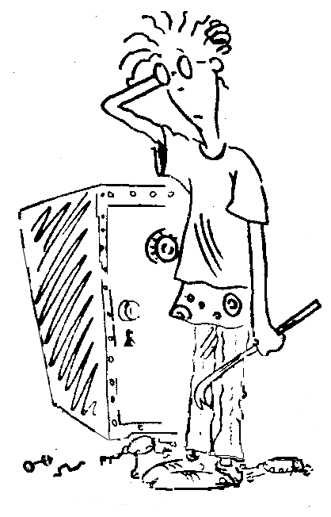
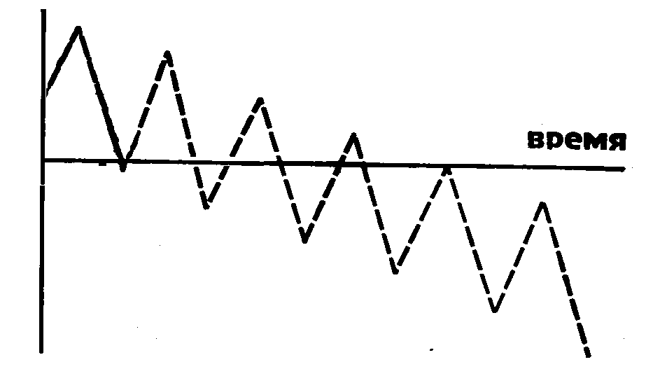
График “кайфа” 1 этап
Человеку дан сейф – запас
удовольствия.
Им можно пользоваться всю жизнь понемногу, а можно “взломать” сейф и выгрести, целую охапку "кайфа". Не скоро придет в себя "ограбленный" банк
Есть два пути после первых опытов:
1. Полностью прекратить употребление;
около 50% людей так поступают.
2. Продолжать употребление, что неминуемо ведет к переходу на следующий этап развития зависимости от ПАВ.
3. Третьего не дано.

Slide 13
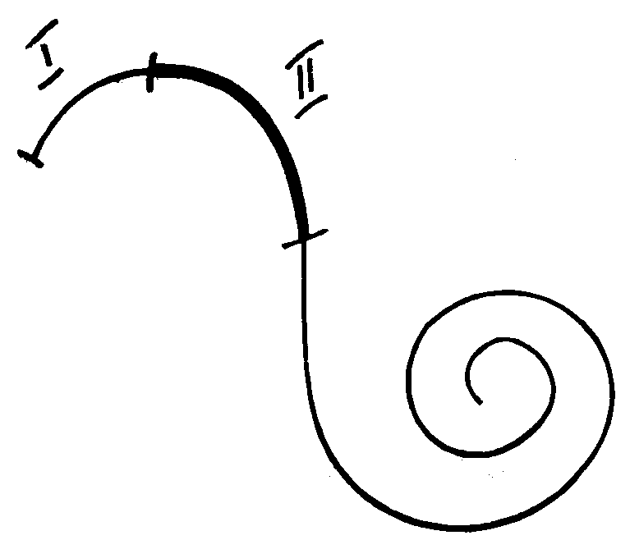
Этап 2. Начинает нравиться
миф: наркоманы и алкоголики – слабые, безвольные люди
на самом деле: зависимость от ПАВ, как и любое другое хроническое заболевание, не имеет отношения к силе воле
Для этого этапа характерно:
* Осознанное желание получать "кайф" при помощи ПАВ
* Планирование употребления
* Поиск разумных оправданий употребления
* Поиск "подходящей" компании
* ПАВ становятся необходимым атрибутом веселья и отдыха
* ПАВ начинают использоваться как
- средство против "комплексов"
- лекарство от стресса
- способ общения
- спутник сексуальных отношении
* Наркотики заменяют всех и все

Slide 14
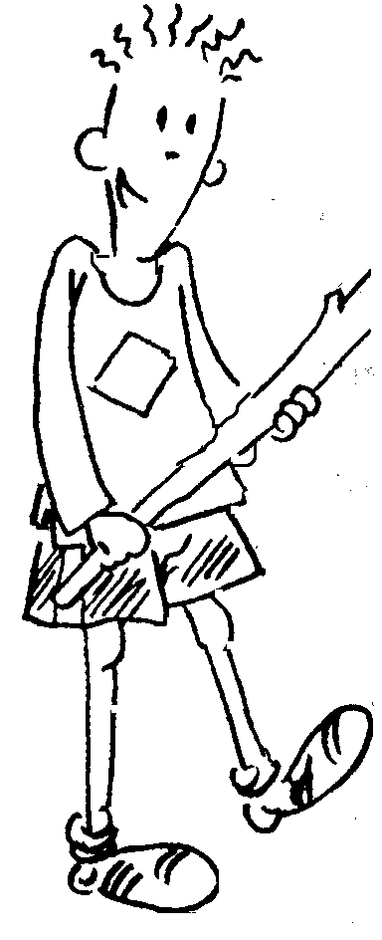
График "кайфа", 2 этап
Кнут уже не помогает.
Возьми что-нибудь потяжелее.
Зависимость - болезнь привыкания. Организм, привыкает к определенной дозе и требует большей для получения удовольствия
ЗАКОН ДОЗЫ:
Если человек продолжает употреблять вещества, изменяющие состояние сознания (ПАВ), он переходит с меньших доз, на большие
И с менее сильных веществ, на более
сильные

Slide 15
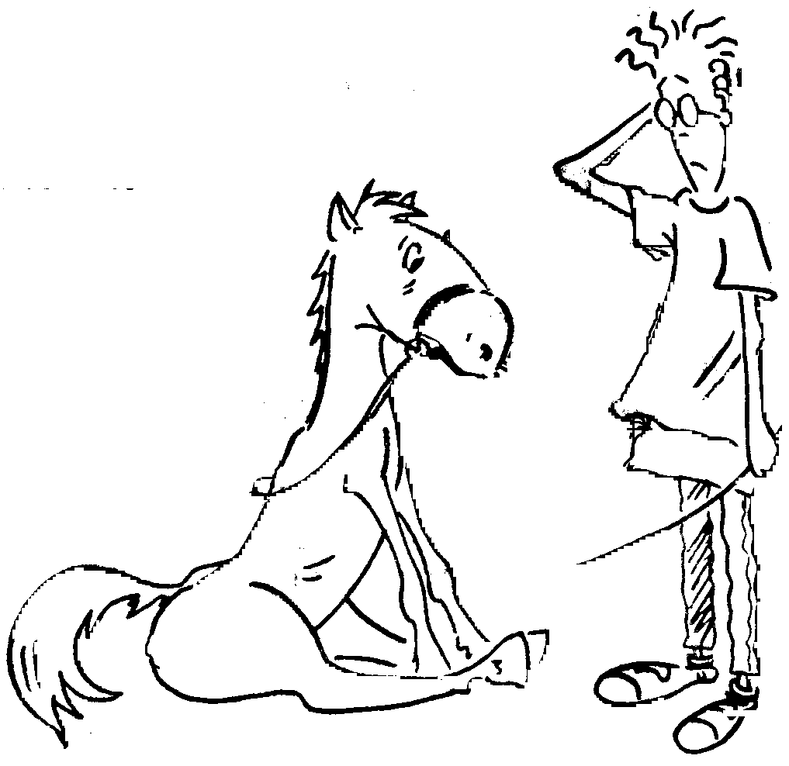
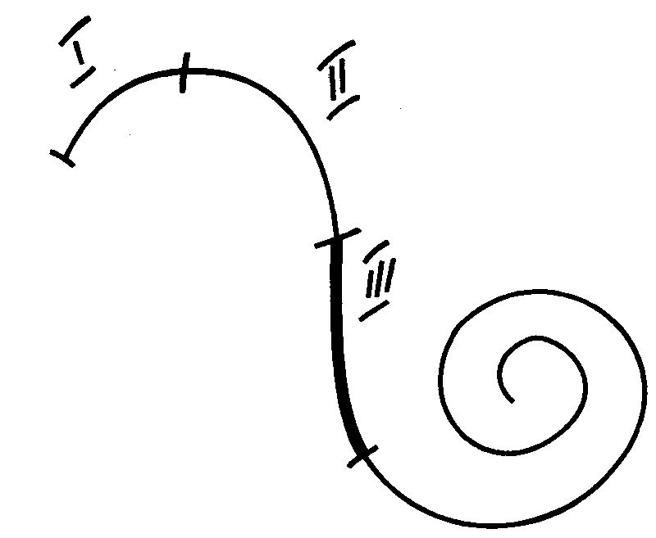
Этап 3. Возникают проблемы
Для этого этапа характерно:
* Проблемы со здоровьем (похмелье, ломка), неприятные ощущения после употребления. инфекционные заболевания)
* Потеря контроля над поведением (травмы, насилие, криминал)
* Неразборчивость в сексе (венерические заболевания, нежелательная беременность. проблемы в отношениях)
* Скандалы в семье
* Проблемы с учебой, неприятности в школе
* Финансовые трудности ( долги, продажа вещей из дома, постоянный поиск денег)
* Конфликты с друзьями
* Основной круг общения - те, кто употребляет ПАВ
* Конфликты с законом, приводы в милицию

Slide 16
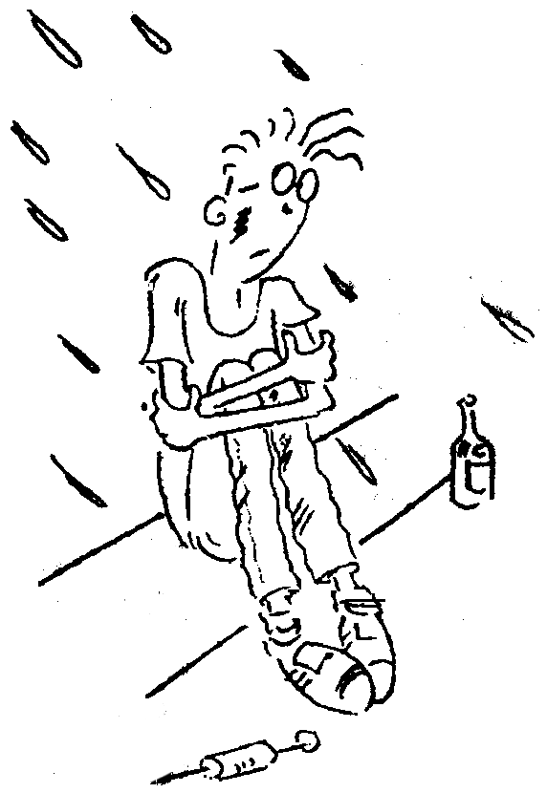
График “кайфа”, 3 этап
Возникает физическая зависимость
Наркотик не приносит желаемого удовольствия
Употребление для приведения организма в нормальное состояние
Возникающие проблемы служат оправданием
дальнейшего употребления
Употребление вызывает новые проблемы.
Причина и следствие меняются
Прервать употребление на этой стадии самостоятельно практически невозможно, необходима помощь специалистов. Продолжение употребления обязательно ведет к переходу на следующий этап развития
ЗАВИСИМОСТИ.

Slide 17
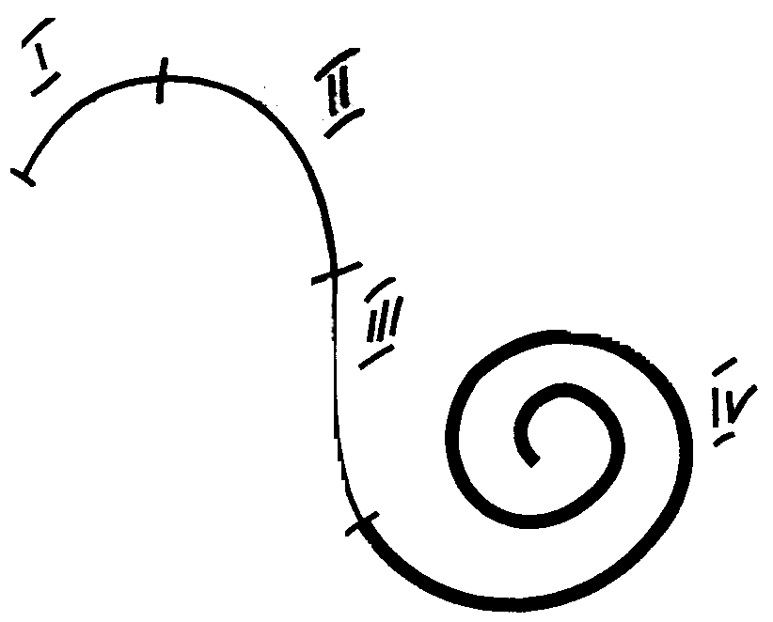
Этап 4. Употребление - цель
Для этого этапа характерно:
* Употребление ради употребления
* Постоянная потребность в ПАВ
* Использование крайних средств в поисках дозы
* Разрушение нравственных ценностей
* Апатия и нежелание жить, утрата смысла существования
* Попытки самоубийства
* Серьезные проблемы со здоровьем, возникновение хронических заболеваний
* Разрыв с семьей, друзьями, обществом

Slide 18
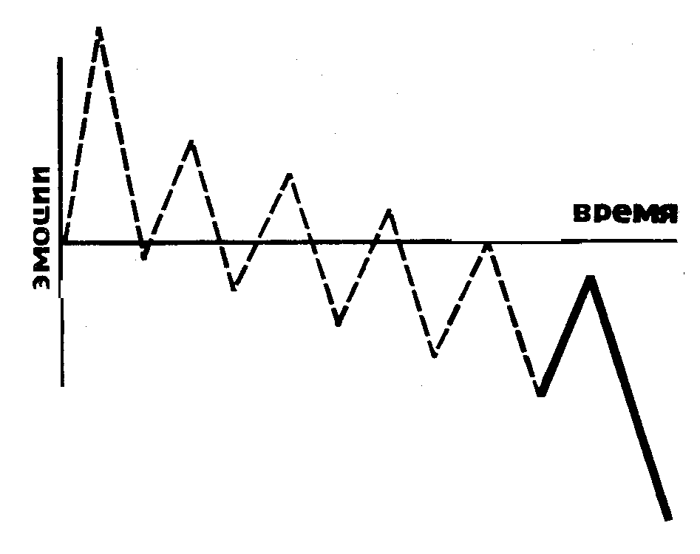
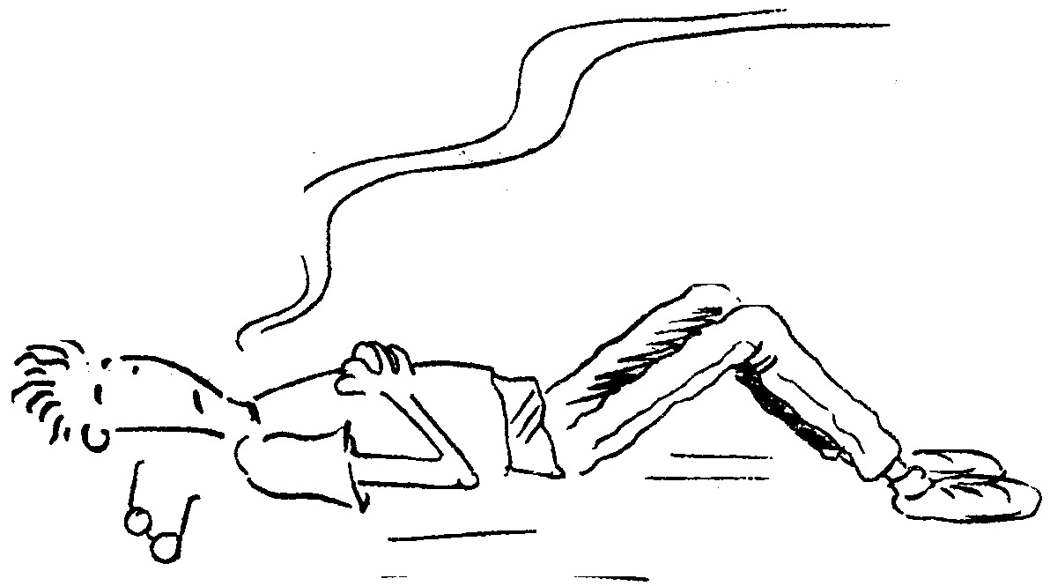
График ''кайфа" , 4 этап
Абсолютное большинство наркоманов, дошедших до этой стадии развития
зависимости погибают от передозировки, или от других причин
Количество вещества, требуемое для возвращения мозга к нормальному
функционированию, становиться критическим
для жизнедеятельности организма в целом.
Если человек не обращается за помощью, он погибает от употребления

Slide 19
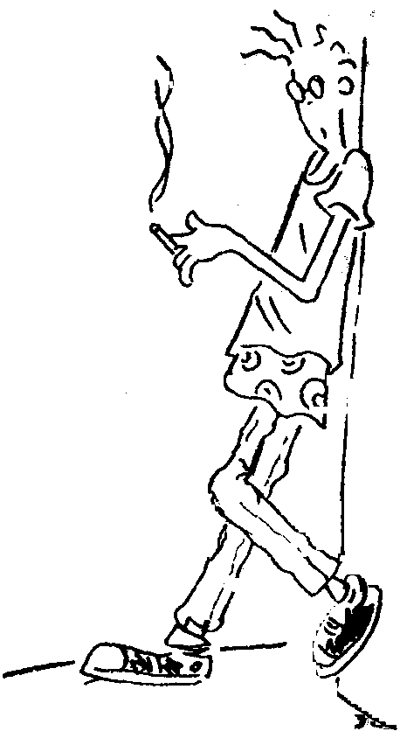
Подведем итог…
Если в результате употребления ПАВ у человека появляются проблемы в любой из сфер жизни
(тело, разу, эмоции, душа, отношения с людьми), и если человек не может прекратить
употребление, или прекращает, но снова "срывается", - это ЗАВИСИМОСТЬ
Зависимость - это болезнь
Болезнь хроническая, прогрессирующая,
смертельная.
Тем не менее выздоровление возможно, если обратиться за помощью!

Slide 20
Кто делает выбор?
Родители?
Друзья?
Командир?
Общество?
Философы?
Кумиры?
А МОЖЕТ ТЫ САМ?

Slide 21
Выздоровление
Если вы хотите отказаться от употребления, или помочь друзьям попавшим в беду, необходимо обращаться за помощью, к специалистам!
Помощь должна быть:
Анонимной и конфиденциальной
Доступной
Профессиональной
Ты можешь помочь себе сегодня.
Завтра может быть поздно

